Slide 1

机械伤害安全培训
博富特咨询
全面
专业
实用

Slide 2


关于博富特
博富特培训已拥有专业且强大的培训师团队-旗下培训师都拥有丰富的国际大公司生产一线及管理岗位工作经验，接受过系统的培训师培训、训练及能力评估，能够开发并讲授从高层管理到基层安全技术、技能培训等一系列课程。
我们致力于为客户提供高品质且实用性强的培训服务，为企业提供有效且针对性强的定制性培训服务，满足不同行业、不同人群的培训需求。
博富特认为：一个好的培训课程起始于一个好的设计,课程设计注重培训目的、培训对象、逻辑关系、各章节具体产出和培训方法应用等关键问题。

Slide 3
目录：
1、机械伤害简介
6、机械的安全措施
2、机械设备危害及造成的损害
7、机械伤害事故的预防
3、机械伤害常见原因分析
8、机械伤害案例
4、常见的不安全心理因素
9、发生机械伤害的应急处理
5、常见机械伤害
10、问题思考

Slide 4
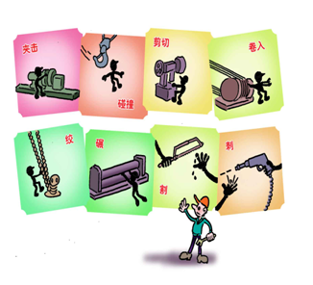
机械伤害简介
机械设备概述
机械设备是现代生产中各行各业不可缺少的设备，不仅工业生产要用到各种机械，其它行业也不同程度上用到各种机械，它是各行各业解放劳动力、提高生产率的有力工具，也是现代工业的基础。
什么是机械伤害？
机械性伤害主要指机械设备运动(静止)部件、工具、加工件直接与人体接触引起的夹击、碰撞、剪切、卷入、绞、碾、割、刺等形式的伤害。各类转动机械的外露传动部分(如齿轮、轴、履带等)和往复运动部分都有可能对人体造成机械伤害。
简单来说，机械伤害是指机械作出强大的功能作用于人体的伤害。

Slide 5
机械设备危害及造成的伤害
机械设备存在哪些危险？
静止的危险
设备处于静止状态时存在的危险即当人接触或与静止设备作相对运动时可引起的危险。包括：
(l)切削刀具有刀刃。
(2)机械设备突出的较长的部分，如设备表面上的螺栓、吊钩、手柄等。
(3)毛坯、工具、设备边缘锋利和粗糙表面，如未打磨的毛刺、锐角、翘起的铭牌等。
(4)引起滑跌的工作平台，尤其是平台有水或油时更为危险。
直线运动的危险
指作直线运动的机械所引起的危险，又可分接近式的危险和经过式的危险。
(l)接近式的危险：这种机械进行往复的直线运动，当人处在机械直线运动的正前方而未及时躲让时将受到运动机械的撞击或挤压。
①纵向运动的构件，如龙门刨床的工作台、牛头刨床的滑枕、磨床的往复工作台等。
②横向运动的构件，如升降式铣床的工作台。
(2)经过式的危险指人体经过运动的部件引起的危险。包括：
①单纯作直线运动的部位，如运转中的带键、冲模。
②作直线运动的凸起部分，如运动时的金属接头。
③运动部位和静止部位的组合，如工作台与底座组合，压力机的滑块与模具。
④作直线运动的刃物，如牛头刨床的刨刀、带锯床的带锯。

Slide 6
机械旋转运动的危险
指人体或衣服被卷进旋转机械部位引起的危险。
(l)卷进单独旋转运动机械部件中的危险，如主轴、卡盘、进给丝杠等单独旋转的机械部件以及磨削砂轮、各种切削刀具，如铣刀、锯片等加工刃具。
(2)卷进旋转运动中两个机械部件间的危险，如朝相反方向旋转的两个轧辊之间，相互啮合的齿轮。
(3)卷进旋转机械部件与固定构件间的危险，如砂轮与砂轮支架之间，有辐条的手轮与机身之间。
(4)卷进旋转机械部件与直线运动部件间的危险，如皮带与皮带轮、链条与链轮、齿条与齿轮、滑轮与绳索间、卷场机绞筒与绞盘等。
(5)旋转运动加工件打击或绞轧的危险，如伸出机床的细长加工件。
(6)旋转运动件上凸出物的打击、如皮带上的金属皮带扣、转轴上的键、定位螺丝、联轴器螺丝等。
(7)孔洞部分有些旋转零部件，由于有孔洞部分而具有更大的危险性。如风扇、叶片，带幅条的滑轮、齿轮和飞轮等。
(8)旋转运动和直线运动引起的复合运动，如凸轮传动机构、连杆和曲轴。
机械飞出物击伤的危险
(l)飞出的刀具或机械部件，如未夹紧的刀片、紧固不牢的接头、破碎的砂轮片等。
(2)飞出的切屑或工件，如连续排出或破碎而飞散的切屑、锻造加工中飞出的工件。

Slide 7
机械事故造成的伤害
机械事故造成的伤害包括以下几种：
1．机械设备的零、部件作直线运动时造成的伤害。例如锻锤、冲床、切钣．几的施压部件、牛头刨床的床头、龙门刨床的床面及桥式吊车大、小车和升降机构等，都是作直线运动的。作直线运动的零、部件造成的伤害事故主要有压伤、砸伤、挤伤。
2．机械设备零、部件作旋转运动时造成的伤害。例如机械、设备中的齿轮、支带轮、滑轮、卡盘、轴、光杠、丝杠、供轴节等零、部件都是作旋转运动的。旋转运动造成人员伤害的主要形式是绞绕和物体打击伤。
3．刀具造成的伤害。例如车床上的车刀、铣床上的铣刀、钻床上的钻头、磨床上的磨轮、锯床上的锯条等等都是加工零件用的刀具。刀具在加工零件时造成的伤害主要有烫伤、刺伤、割伤。
4．被加工的零件造成的伤害。机械设备在对零件进行加工的过程中，有可能对人身造成伤害。这类伤害事故主要有：①被加工零件固定不牢被甩出打伤人，例如车床卡盘夹不牢，在旋转时就会将工件甩出伤人。②被加工的零件在吊运和装卸过程中，可能造成砸伤。
5．手用工具造成的伤害。
6．电气系统造成的伤害。工厂里使用的机械设备，其动力绝大多数是电能，因此每台机械设备都有自己的电气系统。主要包括电动机、配电箱、开关、按钮、局部照明灯以及接零(地)和馈电导线等。电气系统对人的伤害主要是电击。
7．其他的伤害。机械设备除去能造成上述各种伤害外，还可能造成其他一些伤害。例如有的机械设备在使用时伴随着发生强光、高温，还有的放出化学能、辐射能，以及尘毒危害物质等等，这些对人体都可能造成伤害。

Slide 8
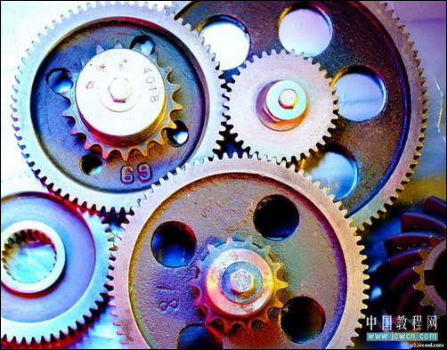
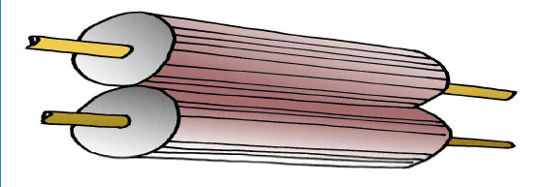
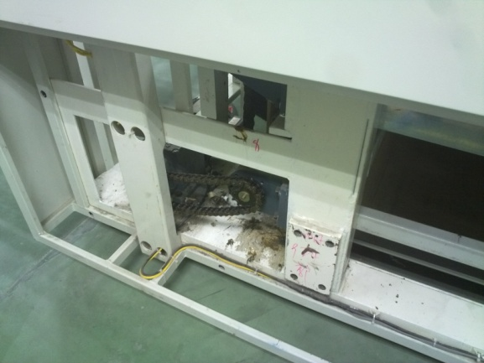
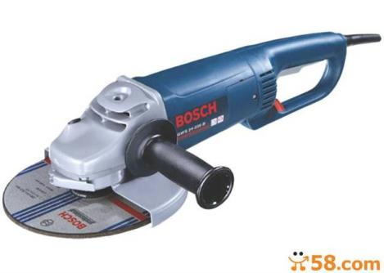
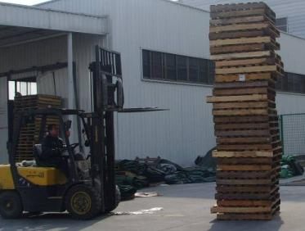
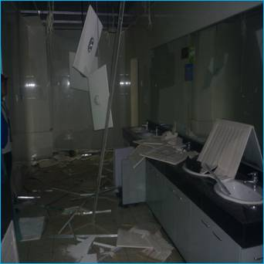
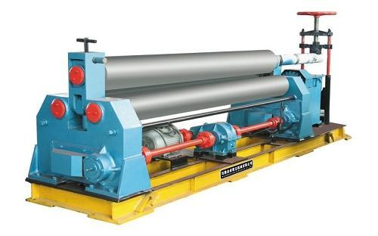

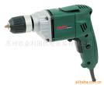
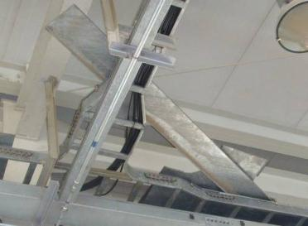
机械伤害图例
卷统\绞缠\碾压
挤压
飞出物打击
物体坠落

Slide 9
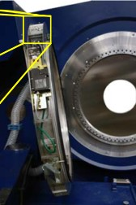
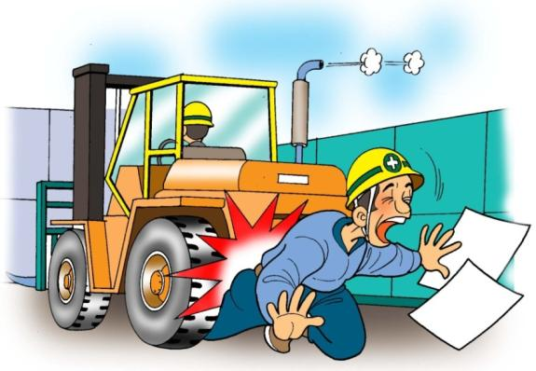
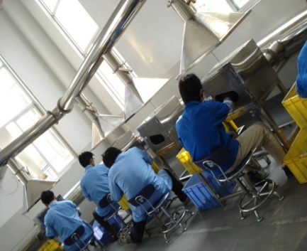
机械伤害图例
切割擦伤
车辆伤害
硅料打磨

Slide 10
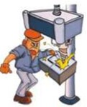
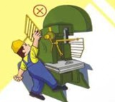
机械伤害常见原因分析
事故发生的原因模型
物的不安全状态
管理缺陷
人的不安全因素
潜在危险
物的不安全状态未被排除
如违章行为
事故

Slide 11
机械伤害常见原因分析
2. 机械事故发生的常见原因分析
人的不安全行为
物的不安全状态

Slide 12
人的不安全行为
操作失误的主要原因有：
1）机械产生的噪声使操作者的知觉和听觉麻痹，导致不易判断或判断错误；
2）依据错误或不完整的信息操纵或控制机械造成失误；
3）机械的显示器、指示信号等显示失误使操作者误操作；
4）控制与操纵系统的识别性、标准化不良而使操作者产生操作失误；
5）时间紧迫致使没有充分考虑而处理问题；
6）缺乏对动机械危险性的认识而产生操作失误；
7）技术不熟练，操作方法不当；
8）准备不充分，安排不周密，因仓促而导致操作失误；
9）作业程序不当，监督检查不够，违章作业；
10）人为的使机器处于不安全状态，如取下安全罩、切除联锁装置等。走捷径、图方便、忽略安全程序。如不盘车、不置换分析等。
误入危区的原因主要有：
1）操作机器的变化，如改变操作条件或改进安全装置时；
2）图省事、走捷径的心理，对熟悉的机器，会有意省掉某些程序而误入危区；
3）单调、的操作使操作者疲劳而误入危区；
4）由于身体或环境影响造成视觉或听觉失误而误入危区；
5）错误的思维和记忆，尤其是对机器及操作不熟悉的新工人容易误入危区；
6）指挥者错误指挥，操作者未能抵制而误入危区；
7）异常状态及其它条件下的失误。

Slide 13
物的不安全状态
机械的不安全状态，如机器的安全防护设施不完善，通风、防毒、防尘、照明、防震、防噪声以及气象条件等安全卫生设施缺乏等均能诱发事故。动机械所造成的伤害事故的危险源常常存在于下列部位：
1、旋转的机件具有将人体或物体从外部卷入的危险；机床的卡盘、钻头、铣刀等、传动部件和旋转轴的突出部分有钩挂衣袖、裤腿、长发等而将人卷入的危险；风翅、叶轮有绞碾的危险；相对接触而旋转的滚筒有使人被卷入的危险。
2、作直线往复运动的部位存在着撞伤和挤伤的危险。冲压、剪切、锻压等机械的模具、锤头、刀口等部位存在着撞压、剪切的危险。
3、机械的摇摆部位又存在着撞击的危险。
4、机械的控制点、操纵点、检查点、取样点、送料过程等也都存在着不同的潜在危险因素。

Slide 14
机械伤害常见原因分析
１
人员伤亡的发生是事故的结果。
２
事故的发生是由于：①人的不安全行为；
②物的不安全状态。
人的缺点是由于不良环境诱发的，或者是由先天的遗传因素造成的。
３
４
人的不安全行为或物的不安全状态是由于人的缺点造成的。

Slide 15
常见的不安全心理因素
1）侥幸心理；
2）逞能心理；
3）从众心理；
4）逆反心理；
5）惰性心理；
6）好奇心理；
7）疲劳厌倦心理；
8）情绪波动，思想不集中心理；

Slide 16
常见机械伤害
由上述事故可以看出，公司内部发生的事故除了交通事故以外，机械伤害事故占据了很大的比例，在此总结下公司内部机械伤害的基本类型：
绞缠、卷入和碾压
挤压、剪切和冲撞
飞出物打击
物体坠落打击
切割和擦伤
碰撞和刮蹭
跌倒、坠落
场内车辆伤害

Slide 17
机械的安全措施
分为直接、间接和指导性安全措施：
1、直接安全措施： 指在设计机器时，消除机器本身的不安全因素。
2、间接安全措施：指采用各种安全有效的防护装置。
3、指导性安全措施：指制定机器安装、使用、维修保养的安全规程及设置安全标志。

Slide 18
机械伤害事故的预防
要预防机械伤害事故，主要从以下几方面入手：
（1）配备本质安全型机械设备
本质安全型机械设备配备有自动探测装置，在有人手等肢体处于机械设备的危险部位如刀口下时，此时即使有人员误触动设备开关，设备也不会动作，从而保护人员安全。
（2）加强对机械设备及操作人员的管理
·制定详细的机械设备操作规程，并对设备操作人员加强培训，使职工提高安全意识，认识到操作过程中的危险因素。
·为职工配备合格的个人劳动保护用品，并督促职工正确使用。
·加强对设备操作区域的管理，及时清理杂物，使操作区保持干净整洁、通道畅通。
·定期对机械设备进行检查，及时处理设备存在的隐患和问题，使机械设备的各种安全防护措施处于完好状态。
（3）创造良好的工作环境。
（4）作业人员应注意作息时间，充分休息，保持良好的状态。

Slide 19
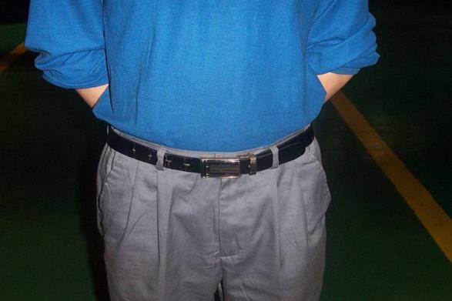
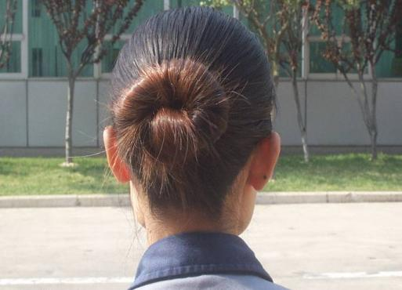
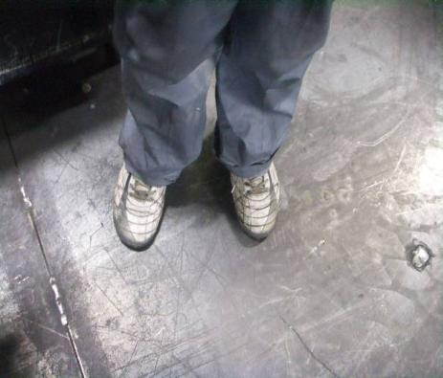
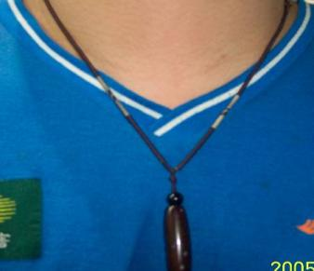
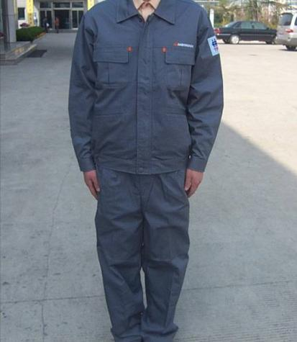
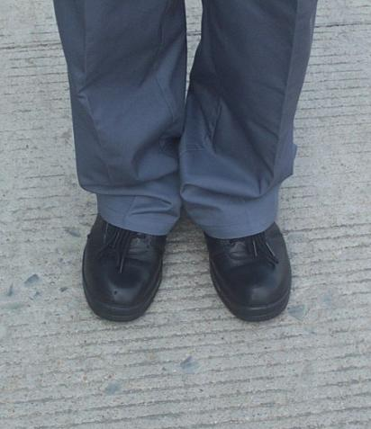
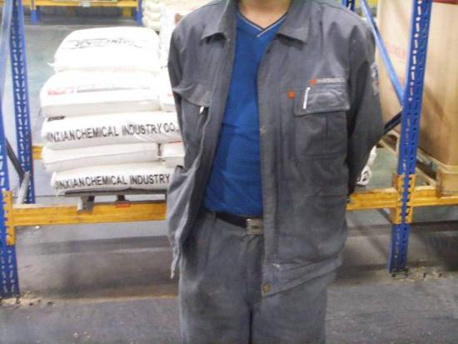
√
×
√
×
√
×
√

Slide 20
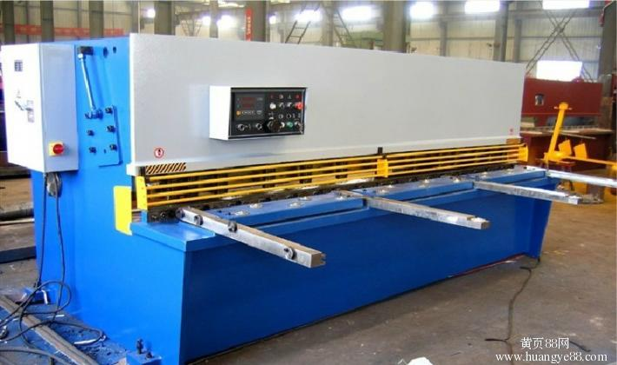
机械伤害案例1
机械伤害的预防措施及操作注意事项
某公司项目部职工甲和班组成员一起在叉车配合下，给某塔平台不锈钢钢板用剪板机下料。16时10分，加工厂提出更换操作工，当职工甲把白钢板送至剪板机刀口，用手调整尺寸时，新更换的操作工注意力不集中，没有注意到正在剪板机上进行调整剪板距作业的职工甲，在没有得到裁切信号的情况下，启动了剪板机的操作手柄，剪板机突然启动，职工甲的手来不及脱离危险区域，造成右手中指剪断二分之一，无名指剪断三分之一。

Slide 21
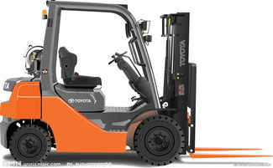
直接原因
①剪板机操作人员误操作，误启动剪板机；
②职工甲在调整板距时将手伸到剪板机压板及刃口下方，导致事故发生。
间接原因
①剪板机操作人员未经专业培训即被安排上岗作业，是导致此次事故的管理上的原因；
②剪板机操作人员注意力不集中，不熟悉剪板机操作规程
③职工甲违反剪板机安全操作规程，将手伸到剪板机压板及刃口下方；
④剪板机缺少本质安全型防护装置，在有手伸到剪板机压板及刃口下方时，也能动作，是导致此次事故的客观原因。

Slide 22
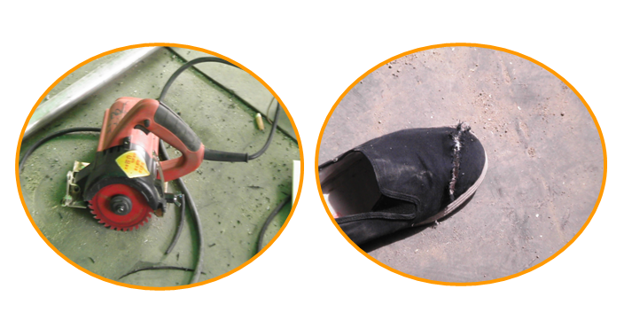
机械伤害案例2
某公司管工乙，在某空分装置铝管预制厂房内进行铝管切割作业。职工乙在对曲线切割机进行切割片的更换后，将曲线切割机放置身体一侧地面上，未检查切割机开关是否断开，就将切割机电源插头插到插座上，接通了电源，导致切割机在无人控制的状态下转动，切割片在触碰到地面后，弹起，落到职工乙左脚面上（未穿安全鞋），高速旋转的切割机造成职工乙左脚拇趾不完全离断伤。

Slide 23
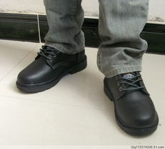
直接原因
当事人在更换切割片后，未检查曲线切割机开关是否断开，就接通曲线切割机电源，使切割机在无人控制的状态下高速转动，弹起后落在脚上，是造成这次事故的直接原因。
间接原因
①当事人安全意识差，没有认识到切割机的危险性；
②当事人对切割机的操作不熟练；
③当事人违反公司规定，未穿防护鞋进入施工现场作业；
④项目部对职工的个人劳动保护用品的配备与穿戴监督管理不到位

Slide 24
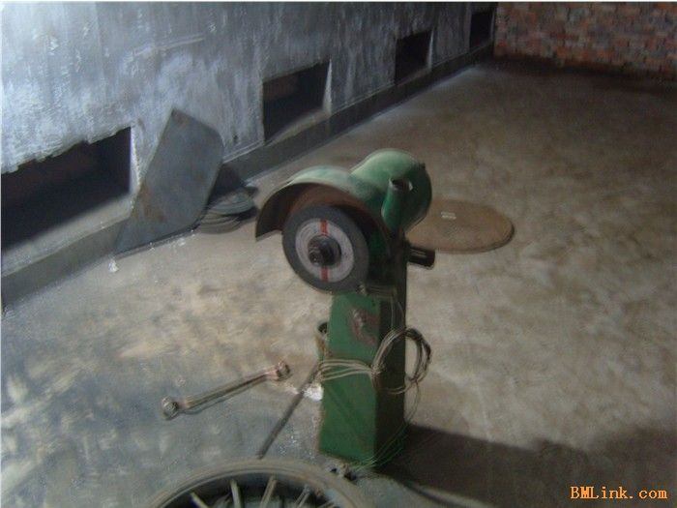
机械伤害案例3
一、事故经过
2005 年12月29日中午10:50 左右，某公司田某，在打磨钻头时，砂轮片突然爆裂，飞出的砂轮片击中其左侧颈动脉，致失血过多，经医院抢救无效死亡。
二、原因分析
经调查发现，该打磨设备属于自制简易打磨设备，转动装置简单地固定在临时的板子上。该设备不是专门生产厂家的合格出厂设备，更无安全检验。

Slide 25
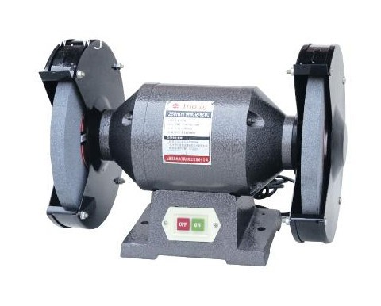
三、启示
施工前，要对进场设备和机具进行检查验收，保证进场机具设备的安全性能符合要求。施工中，要对机具设备的管理、日常检查、维护与监督检查到位，确保机具设备性能可靠。同时，操作人员要严格按规程操作，避免发生事故。

Slide 26
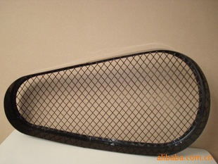
机械伤害案例4
一、事故经过
2008年3月16日晚，某厂一名工人正在操作废料机，不小心将袖口卷入了废料机的铁链之中，而此时铁链正处在高速运转状态，瞬间就将其手臂扭断，导致其左手小臂折断，手掌与手臂分离。
二、原因分析
1、废料机传动铁链没有安装防护罩，致使该名工人手臂被卷入绞断。
2、该工人安全意识淡薄，没有意识到裸露的链条高速运转时存在的风险。衣服袖口没有束紧。

Slide 27

三、启示
1、凡是安装在设备外部需用链条传动的部位，都要加装安全防护罩，避免衣服、人体部位被绞入发生事故。
2、工作服要做到领口紧、袖口紧和下摆紧。女同志留有长发的应将长发收入帽子中。
3、要按章操作，同时要注意休息，确保精力充沛，防止意外事故的发生。

Slide 28

发生机械伤害的应急处理
现场急救对抢救受伤非常关键，如果现场急救正确及时，不仅可以减轻伤者的痛苦，降低事故的严重程度，而且可以为抢救争取时间，挽救更多人的生命。
快抢：迅速将伤员移至安全处；
快救：根据伤情，做力所能及的现场紧急处理；
快送：通知、送医。

Slide 29

发生机械伤害的应急处理
伤害发生时，应保持冷静，首选最简便、迅速、有效的方法：
无创伤，只出现红、肿、热、痛等——可视伤情处理；
有创口（小范围、表浅），少量出血——加压包扎，（如无医疗药品，如云南白药，万花油时，可直接使用手指、手掌或干净的的等，压迫伤口，加压止血）；
创口较深，创面大，出血多，用上述方法难止血时----捆绑止血（可利用手巾、布条绑扎伤口）；
伤口部位举止高于心脏的位置，有异物时按压四周，手掌近端禁止绑扎止血（损坏神经），间隔30分钟放松一次；
烧伤、烫伤时，立刻用冷水冲洗或浸入冷水中半小时或一小时。范围大火油水泡时，应保护皮肤表面干净就医；
触电——立即切断电源，或用绝缘物使患者脱离电源。

Slide 30

问题思考
如何才能避免受到机械伤害呢？

Slide 31
1、“我的安全我负责，别人的安全我有责”！
2、只有安全才有团圆！

Slide 32


感谢聆听
资源整合，产品服务
↓↓↓
公司官网 | http://www.bofety.com/
如需进一步沟通
↓↓↓
联系我们 | 15250014332 / 0512-68637852
扫码关注我们
获取第一手安全资讯
微信公众号
抖音

